Slide 1

CHÀO MỪNG CÁC CON
ĐẾN VỚI TIẾT HỌC

Slide 2

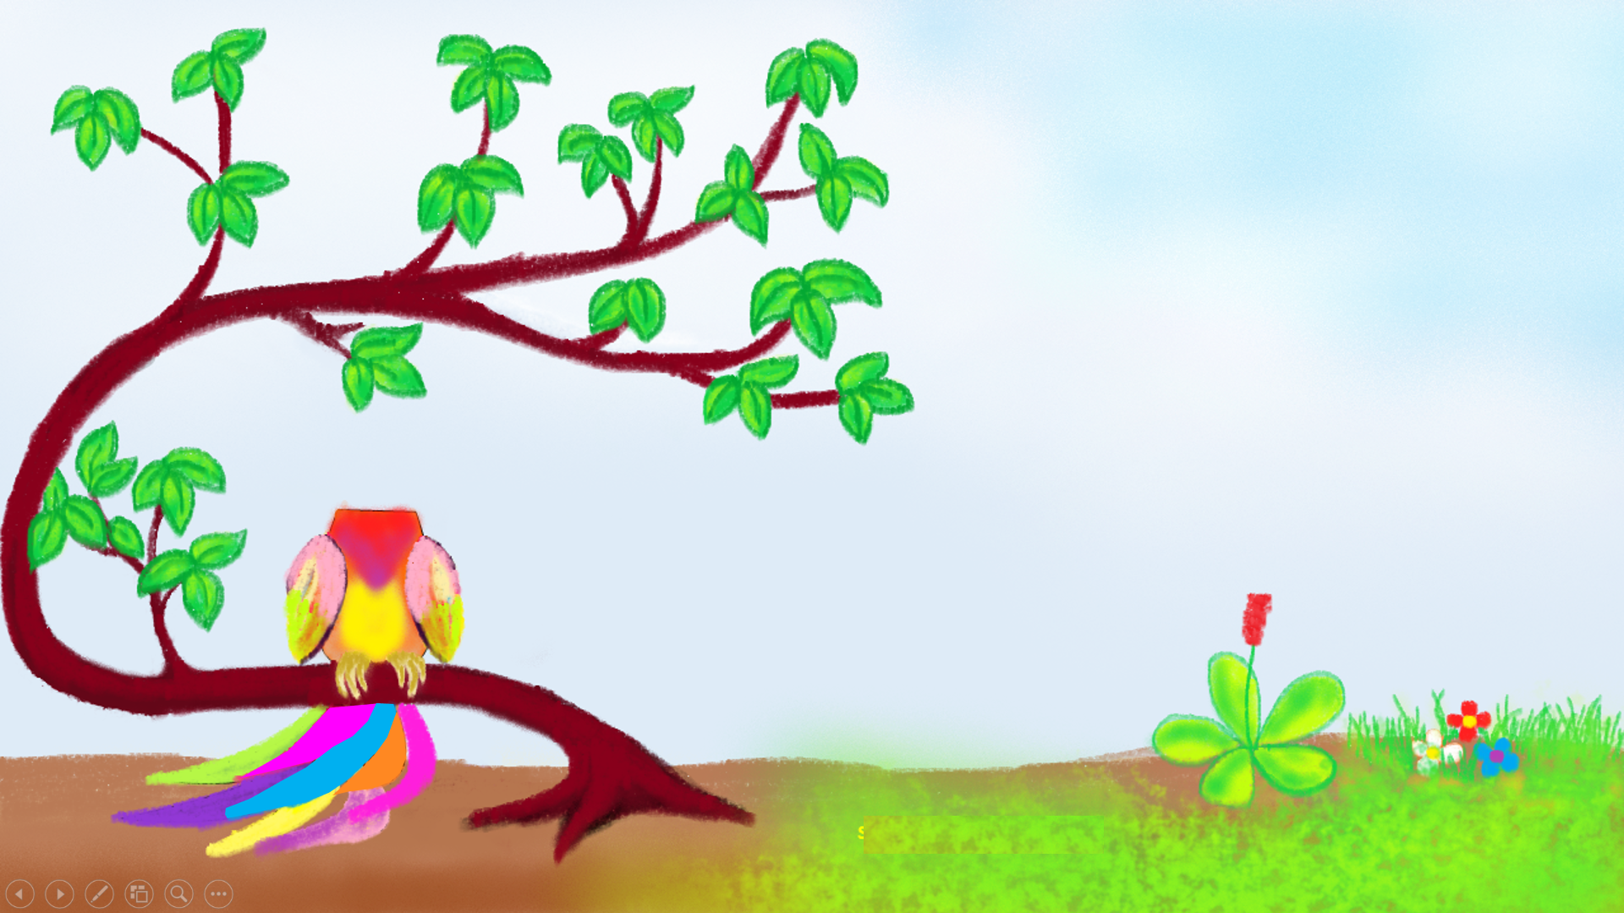







TRÒ CHƠI

Slide 3

Muốn ăn khế thì phải trả lời đúng những câu hỏi mà ta đưa ra.
Ăn một quả khế
Trả một cục vàng,
May túi ba gang
Mang theo mà đựng.

Slide 4





Trong bài “Sân trường em”
Những chi tiết nào tả sân trường, lớp học vắng lặng trong những ngày hè?
Trong bài “Sân trường em”
Cái gì đang mời gọi các bạn học sinh bước vào năm học mới?
Bài thơ “ Sân trường em ” nói lên điều gì ?
Trong bài “Sân trường em”
Ai mong chờ các bạn học sinh bước vào năm học mới
Nơi em đến học hàng ngày (Gồm 9 chữ cái bắt đầu bằng chữ T ).
Bài thơ là suy nghĩ, cảm nhận của bạn học sinh về sân trường trong những ngày hè và khi học sinh trở lại trường.
Trong lớp, bảng đen mơ về phấn trắng. Ngoài sân trường vắng lặng, chỉ nghe tiếng lá cây thì thầm cùng bóng nắng.
Trường học.
Tiếng trống
Thầy cô
Notes:
Thầy cô bấm vào quả khế để chọn câu hỏi.
Bấm tam giác màu tím để hiện đáp án, bấm tam giác đỏ để mất câu hỏi và câu trả lời.

Slide 5
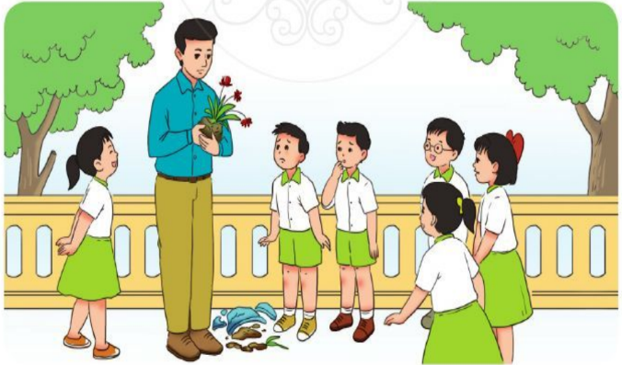

Slide 6
TIẾNG VIỆT 2
Tập 1
Tuần 6
Bài đọc 2: Chậu hoa

Slide 7


Chậu hoa
1.Giờ ra chơi, thầy giáo vừa kịp viết lên bảng mấy chữ mẫu cho tiết sau thì nghe tiếng “rầm” ngoài hành lang.
Nhóm học trò nhao nhao:
- Bạn Huy làm vỡ chậu hoa.
Cậu bé Huy buồn bã:
- Em xin lỗi thầy. Nhưng tại bạn Lân đẩy em đấy ạ:
- Thưa thầy, em chỉ va vào bạn thôi. - Lân nói:
2. Thầy giáo nâng cây hoa lên, nói:
– Trước hết, phải cứu cây hoa đã!
Rồi thầy hỏi:
- Các em thử nghĩ xem, nếu cây hoa biết nói, nó sẽ nói gì với các em? Nhiều ý kiến được đưa ra: “Các bạn có thương tôi không?”, “Tôi sẽ không nở hoa được nữa!”,…
Thầy giáo mỉm cười:
- Các em mang chiếc xô nhựa đến đây, trồng tạm cây hoa vào đó. Ngày mai, ta sẽ tìm cho nó một cái chậu mới. Được không nào?
Nghe thầy nói, Lân cũng nhận lỗi. Lân xin lỗi thầy và các bạn.
3. Sau hồi trống vào lớp, cây hoa đã được nằm trong xô nhựa. Ngày mai, nó sẽ được đặt vào một chiếc chậu mới.
Theo A-mô-na-svi-li (Vũ Nho Dịch)

Slide 8
Chậu hoa
ĐỌC ĐOẠN
BÀI ĐỌC CHIA LÀM MẤY ĐOẠN?
1.Giờ ra chơi, thầy giáo vừa kịp viết lên bảng mấy chữ mẫu cho tiết sau thì nghe tiếng “rầm” ngoài hành lang.
Nhóm học trò nhao nhao:
- Bạn Huy làm vỡ chậu hoa.
Cậu bé Huy buồn bã:
- Em xin lỗi thầy. Nhưng tại bạn Lân đẩy em đấy ạ.
- Thưa thầy, em chỉ va vào bạn thôi. - Lân nói:
2. Thầy giáo nâng cây hoa lên, nói:
– Trước hết, phải cứu cây hoa đã!
Rồi thầy hỏi:
- Các em thử nghĩ xem, nếu cây hoa biết nói, nó sẽ nói gì với các em? Nhiều ý kiến được đưa ra: “Các bạn có thương tôi không?”, “Tôi sẽ không nở hoa được nữa!”,…
Thầy giáo mỉm cười:
- Các em mang chiếc xô nhựa đến đây, trồng tạm cây hoa vào đó. Ngày mai, ta sẽ tìm cho nó một cái chậu mới. Được không nào?
Nghe thầy nói, Lân cũng nhận lỗi. Lân xin lỗi thầy và các bạn.
3. Sau hồi trống vào lớp, cây hoa đã được nằm trong xô nhựa. Ngày mai, nó sẽ được đặt vào một chiếc chậu mới.
Theo A-mô-na-svi-li (Vũ Nho Dịch)
1
2
3

Slide 9

LUYỆN ĐỌC TỪ KHÓ
hành lang
nhao nhao
xin lỗi
nhận lỗi
hồi trống

Slide 10
LUYỆN ĐỌC CÂU
Đoạn 1:
Giờ ra chơi,/ thầy giáo vừa kịp viết lên bảng mấy chữ mẫu cho tiết sau/ thì nghe tiếng “rầm”/ ngoài hành lang.//

Slide 11
LUYỆN ĐỌC CÂU
Đoạn 2:
Các em mang chiếc xô nhựa đến đây,/ trồng tạm cây hoa vào đó.// Ngày mai,/ ta sẽ tìm cho nó/ một cái chậu mới.//Được không nào?//

Slide 12




LUYỆN ĐỌC

Slide 13
Chậu hoa
1.Giờ ra chơi, thầy giáo vừa kịp viết lên bảng mấy chữ mẫu cho tiết sau thì nghe tiếng “rầm” ngoài hành lang.
Nhóm học trò nhao nhao:
- Bạn Huy làm vỡ chậu hoa.
Cậu bé Huy buồn bã:
- Em xin lỗi thầy. Nhưng tại bạn Lân đẩy em đấy ạ.
- Thưa thầy, em chỉ va vào bạn thôi. - Lân nói:
2. Thầy giáo nâng cây hoa lên, nói:
– Trước hết, phải cứu cây hoa đã!
Rồi thầy hỏi:
- Các em thử nghĩ xem, nếu cây hoa biết nói, nó sẽ nói gì với các em? Nhiều ý kiến được đưa ra: “Các bạn có thương tôi không?”, “Tôi sẽ không nở hoa được nữa!”,…
Thầy giáo mỉm cười:
- Các em mang chiếc xô nhựa đến đây, trồng tạm cây hoa vào đó. Ngày mai, ta sẽ tìm cho nó một cái chậu mới. Được không nào?
Nghe thầy nói, Lân cũng nhận lỗi. Lân xin lỗi thầy và các bạn.
3. Sau hồi trống vào lớp, cây hoa đã được nằm trong xô nhựa. Ngày mai, nó sẽ được đặt vào một chiếc chậu mới.
Theo A-mô-na-svi-li (Vũ Nho Dịch)

Slide 14
LẨU BĂNG CHUYỀN

Slide 15
THI ĐỌC

Slide 16
Chậu hoa
ĐỌC CẢ BÀI
1.Giờ ra chơi, thầy giáo vừa kịp viết lên bảng mấy chữ mẫu cho tiết sau thì nghe tiếng “rầm” ngoài hành lang.
Nhóm học trò nhao nhao:
- Bạn Huy làm vỡ chậu hoa.
Cậu bé Huy buồn bã:
- Em xin lỗi thầy. Nhưng tại bạn Lân đẩy em đấy ạ.
- Thưa thầy, em chỉ va vào bạn thôi. - Lân nói:
2. Thầy giáo nâng cây hoa lên, nói:
– Trước hết, phải cứu cây hoa đã!
Rồi thầy hỏi:
- Các em thử nghĩ xem, nếu cây hoa biết nói, nó sẽ nói gì với các em? Nhiều ý kiến được đưa ra: “Các bạn có thương tôi không?”, “Tôi sẽ không nở hoa được nữa!”,…
Thầy giáo mỉm cười:
- Các em mang chiếc xô nhựa đến đây, trồng tạm cây hoa vào đó. Ngày mai, ta sẽ tìm cho nó một cái chậu mới. Được không nào?
Nghe thầy nói, Lân cũng nhận lỗi. Lân xin lỗi thầy và các bạn.
3. Sau hồi trống vào lớp, cây hoa đã được nằm trong xô nhựa. Ngày mai, nó sẽ được đặt vào một chiếc chậu mới.
Theo A-mô-na-svi-li (Vũ Nho Dịch)

Slide 17

CHÀO TẠM BIỆT

